Slide 1
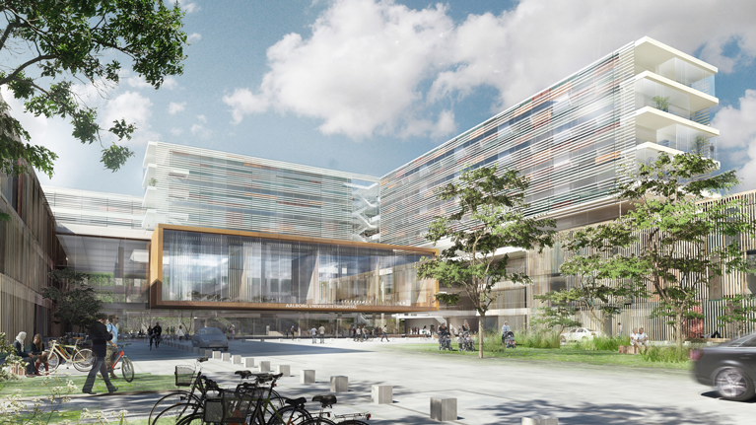


Klar til NAU – Hvordan forberedes et helt hospital til drift i nye rammer? v. plankonsulent Anne Kyhl og Konst. kontorchef Birgitta Bælum
18. september 2019

Slide 2
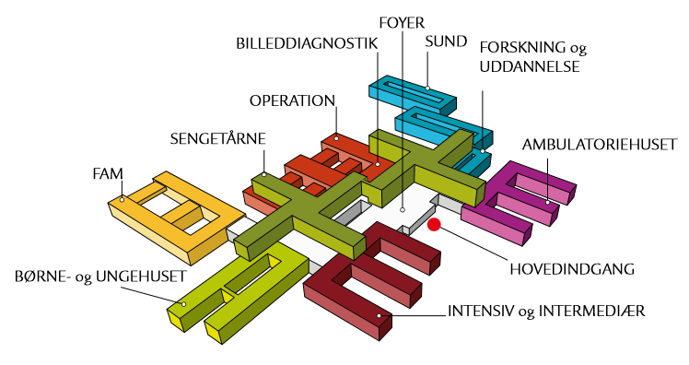
Bygninger på Nyt Aalborg Universitetshospital - ØST

Slide 3

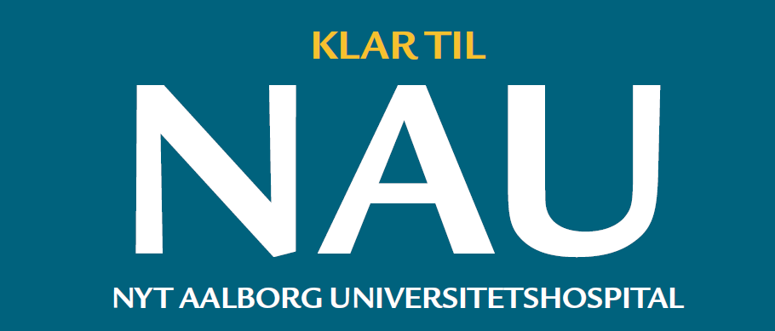
Projektet NAU og Klar til NAU
Notes:
Forskel
Byggeprojekt – bygger og indretter (brugerproces omkring indretning)
Klar til NAU arbejder med omstillingen på hospitalet

Slide 4
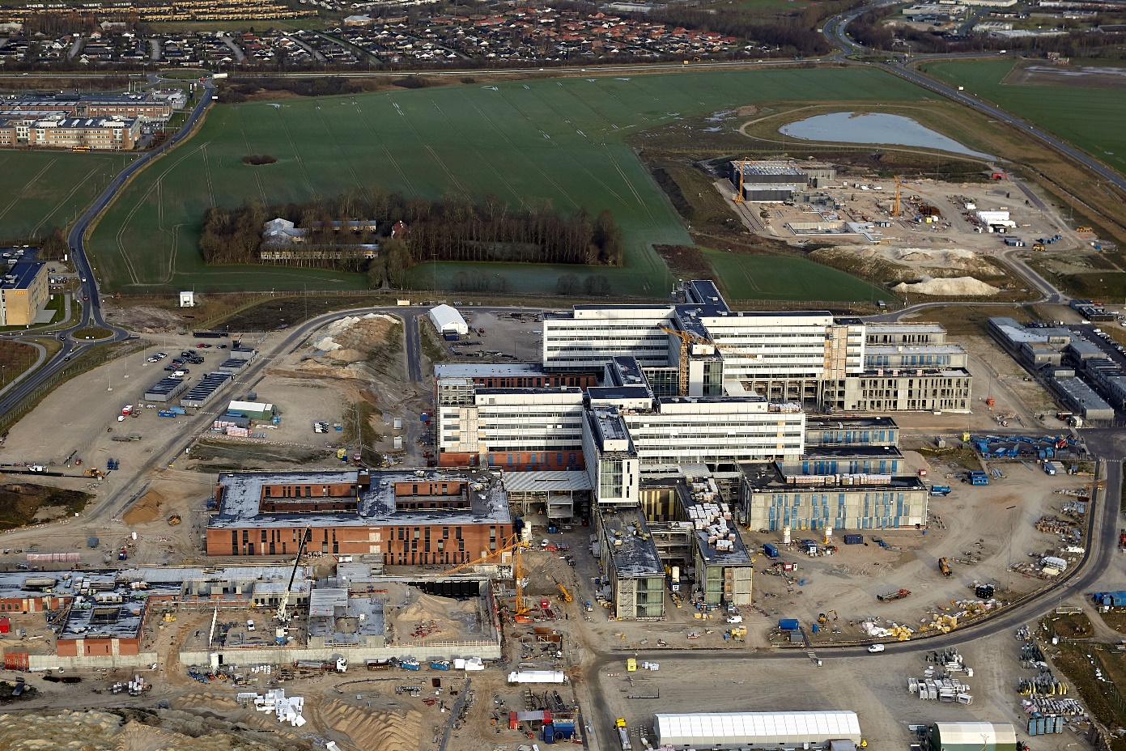
Aalborg UH’s arbejde med ibrugtagning af byggeriet
Klar til NAU er et omstillingsprojekt, som skal sikre,
    at Aalborg Universitetshospital bliver klar til at flytte og tage det nye hospitalsbyggeri i brug
    at der udvikles nye måder at arbejde på ud fra et tværgående patientforløbsfokus
    at potentialer for effektivisering afdækkes til videre implementering i klinikken
  Klar til NAU er en integreret del af driften på Aalborg Universitetshospital forankret i ledelses- og MED-organisationen
Notes:
Arbejdet i Klar til NAU sker med udgangspunkt i regionale politikker og retningslinjer, hospitalets vision og mission samt ud fra ti centrale principper.

Slide 5
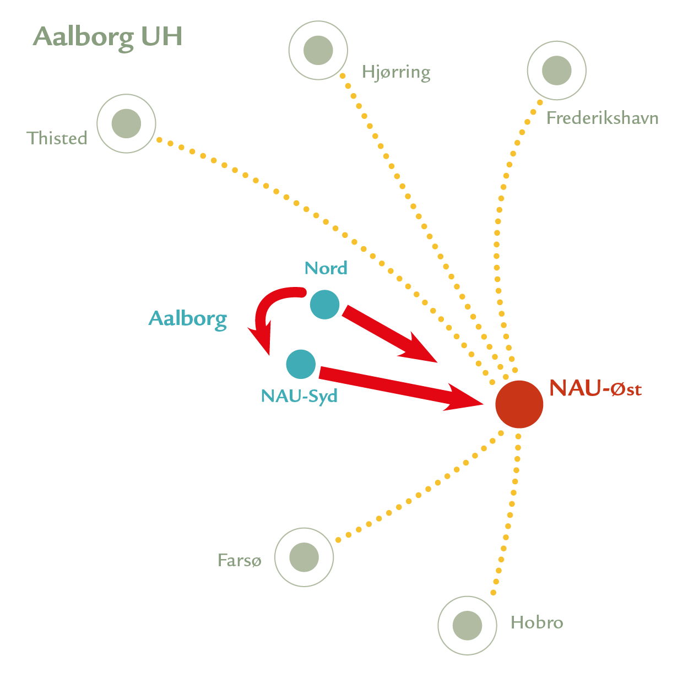
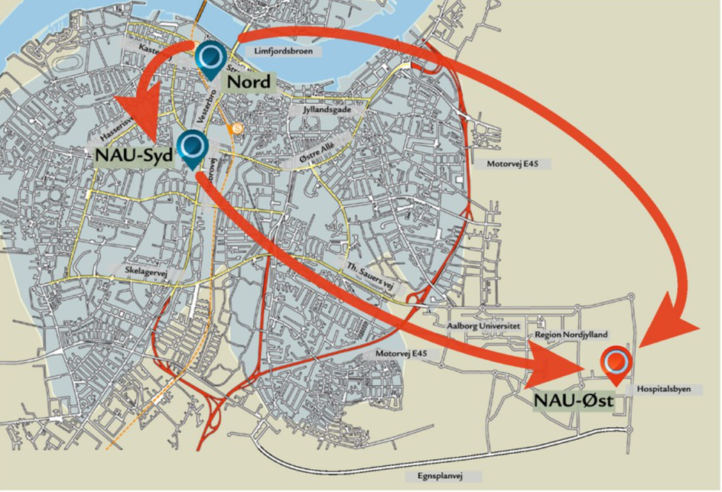
Klar til nau – på alle matrikler
Notes:
Omstilling berører de 3 matrikler i Aalborg. Uanset om man flytter i 22 eller først i 30
Men har også konsekvenser for de øvrige matrikler i RN. (ikke direkte men indirekte)
Dette skal der også være opmærksomhed omkring

Slide 6
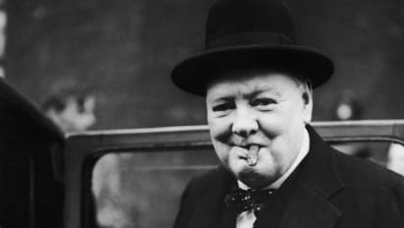
”We shape our buildings, thereafter they shape us”
Notes:
Når vi får et nyt hospital og nye teknologier og nye sammenhænge, så skal vi i organisationen sikre at vi udnytter de nye muligheder bedst muligt.
Gamle uhensigtsmæssige vaner skal væk.
Det bevaringsværdige skal identificeres og
Hvor der er behov for retænkning skal dette sættes i værk.
Jeg havde lidt svært ved at få fat om hvad omstilling egentlig var på Aalborg Universitetshospital

Slide 7
Omstilling – hvad er det?
Den unikke anledning
Eksempelvis
    Forældreinddragelse i Neonatal
    Digitalisering af opgavebestilling – rengøring
    Patienttøjssortiment – engangs
    Optimeret transport af lab-prøver
    Optimering af forløb for patienter til knogleskintigrafi (Nuklearmedicin) og CT (Radiologi) samme dag
Forandringsbehov afstedkommet af ændret fysik
Eksempelvis
    En-sengsstue
    Sengefællesskab
    Ambulatoriefællesskab – bookplan paradigme
    Intermediære senge
    Nyt IT-system til køkken – varmholdt mad
    T-DOC
Notes:
Indtil det gik op for mig at organisationen i høj grad også benyttede anledningen til revudere nogle arbejdsgange som faktisk er uafhængige af at vi får et nyt hospital – den unikke anledning.
Og så er der selvfølgelig det den mere traditionelle tilgang, hvor de konkrete fysiske ændringer afstedkommer en revidering af arbejdsgange og samarbejder.

Slide 8
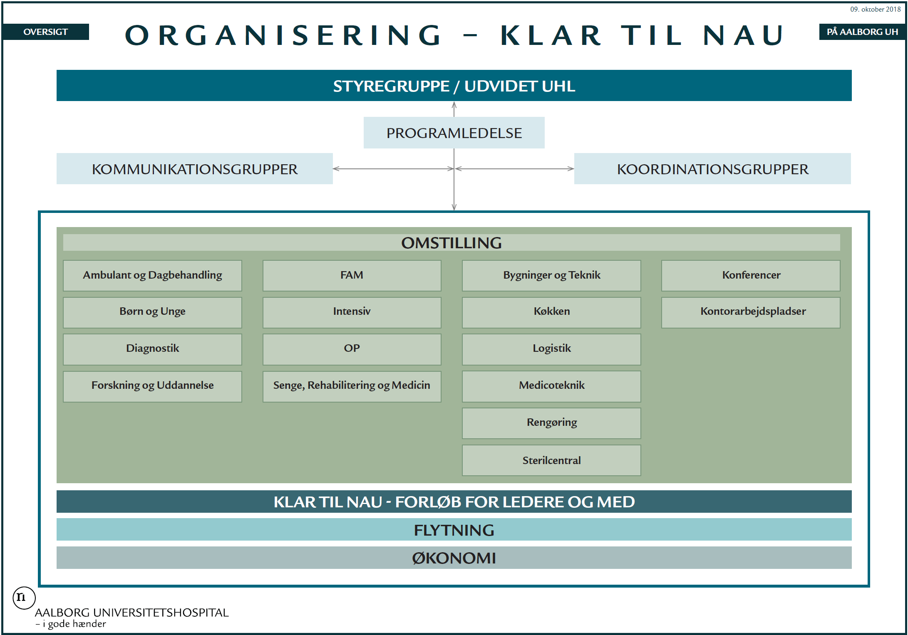
Notes:
Der er kommet flere emner til
F.eks. Ledelse på tværs

Slide 9
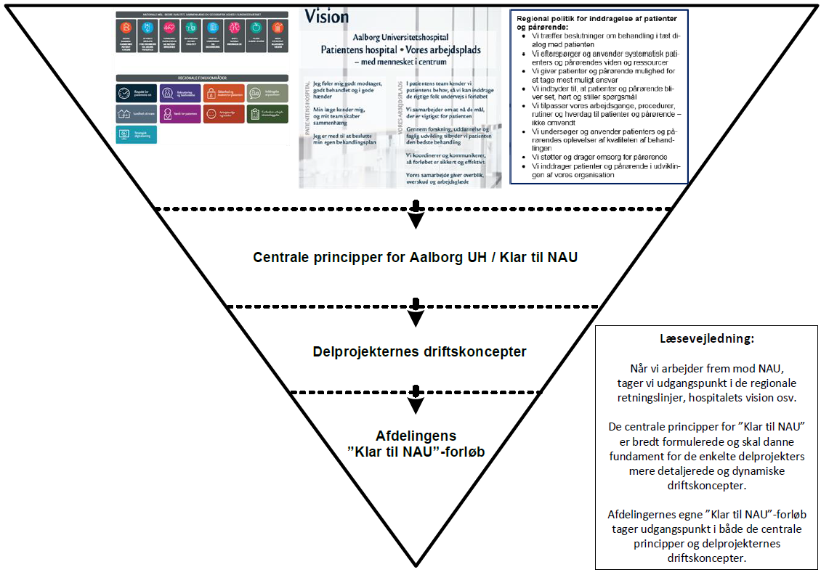
centrale principper og driftskoncepter i ”klar til NAU”
Notes:
Arbejdet med at blive klar til NAU sker efter 10 centrale principper. Grundlaget for de centrale principper for ”Klar til NAU” / Aalborg UH er de regionale fokusområder, retningslinjer og politikker (f.eks. i forhold til inddragelse af patienter og pårørende) samt hospitalets vision og mission. I de centrale principper bliver de overordnede perspektiver og retninger foldet ud, så det fremgår, hvad der er vigtigst i arbejdet med ”Klar til NAU”. Principperne er bredt formulerede og skaber en fælles retning for, hvor vi skal hen – og derfor har vi de centrale principper.

Slide 10
Centrale principper for ”Klar til NAU”
Vi involverer den faglige ekspertise, der er nødvendig for at opnå den højeste kvalitet
Vi integrerer forskning, faglig udvikling og uddannelse i det daglige arbejde
Vi sikrer sammenhæng i patientforløb – med respekt for patientens tid og på tværs af matrikler, kommuner og almen praksis
Vi dokumenterer sammen med patienten – ”Intet om mig, uden mig”
Vi inddrager patienter og pårørende
Vi har en fælles kultur på tværs af matrikler
Vi udøver fleksibilitet på tværs af de fysiske rammer
Vi har et fagligt og fysisk tilhørsforhold
Vi anvender eksisterende og ny teknologi optimalt
Vi sikrer, at ressourcer og bemanding følger patientforløbet
Notes:
Dialog HL -

Slide 11
Faser i Afdelingens Klar til NAU-forløb
Mål: Medarbejdere og ledere på alle matrikler er KLAR TIL NAU
Fase 1:
2018 – 2020
Gælder alle matrikler
Fase 2:
1 år før flytning
Fase 3:
2022
Kendskab til
centrale
principper
og drifts-koncepter
Udvikle og afprøve drift og samarbejde på tværs
Gennemføre mulige ændringer i nuværende
rammer
Træne arbejdsgange
i de nye rammer
Ibrugtagning
af nye rammer
Opfølgning
MED
og nøglemed-arbejdere
MED, nøglemedarbejdere og patienter
Alle medarbejdere
Alle medarbejdere
Alle medarbejdere
Kommunikation og involvering
Feedback til delprojekter i Klar til NAU
Arbejde med trivsel og opbygning af nye kulturer
Udvikle de rette kompetencer
Notes:
Nedsat en række styregrupper/arbejdsgrupper, som arbejder med at sikre at koncepter bliver afklaret og præciseret.
Klar til NAU kontoret har den fulde portefølje, men enkelte grupper arbejder meget selvstændigt.

Slide 12
Fase 1:
2018 – 2020
Fase 2:
2021 og frem
(1 år før flytning)
Fase 3:
2022 og frem
Kendskab til centrale principper og driftskoncepter
Udvikle og afprøve drift og samarbejde på tværs
Gennemføre mulige ændringer i nuværende rammer
Træne arbejdsgange
i de nye rammer
Ibrugtagning
af nye rammer
Opfølgning
Ledelse på tværs (i Afdelingsledelserne)
Modul 1-3
Transformationsledelse
Masterclass + Modul 4
Løbende opfølgning mellem klinikledelse og afdelingsledelse
MED som
strategisk partner
Arbejdsmiljø-dag (AM-grupper + TR)
Arbejdsmiljø-dag (AM-grupper + TR)
Arbejdsmiljø-dag (AM-grupper + TR)
Arbejdsmiljødag
- flytte og tage i brug
- fysisk arbejdsmiljø
Temamøde:
Ledelse af store forandringer
Infodage for alle medarbejdere
Infodage for alle medarbejdere
Temamøder:
- Kickoff på forløbet
- Patientinddragelse
Temamøde:
Enestuen
Workshops/træning/simulation arbejdsgange på NAU
Workshops/træning/simulation – arbejdsgange på NAU
Gå hjem møder
Lederindsigt
2018
2019
2020
2021
2022

Slide 13

Klar til NAU-forløb for ledere og MED
  Formålet med ”Klar til NAU”-forløbet for ledere og MED er at støtte hospitalets ledelsesteams i at gennemføre forandringer ifm. Klar til NAU med særligt fokus på ledelsesopgaven og involvering af medarbejdere
Mål
Afdelingsledelser og MED indarbejder viden om NAU i udviklingen af eget driftsområde
Alle afdelingsledelser og MED arbejder med egen plan for at blive Klar til NAU
Personalet oplever god kommunikation og involvering fra nærmeste ledelse
Notes:
Arbejde med en relevant case for deres konkrete afdeling
Arbejdsgange og muligheder
Kultur og samarbejde
Afprøvnings, implementering og træning.

Slide 14
Arbejdsmiljødag - TRIO
Tilbud til arbejdsmiljøgrupper og tillidsrepræsentanter
  Formål Videnstilførsel om NAU og om forandringsprocessen
        Refleksion, drøftelse, koordinering og planlægning af arbejdsmiljøarbejdet ifm. NAU
        Erfaringsudveksling på tværs
        Medarbejderinvolvering for at kvalificere udviklingen af organisationen og opretholde trivsel
Notes:
3 temadage årligt – samme program
Holdninger, tanker,myter og bekymringer om NAU

Slide 15
Notes:
Eksempler på hvordan vi arbejder med omstilling.

Slide 16
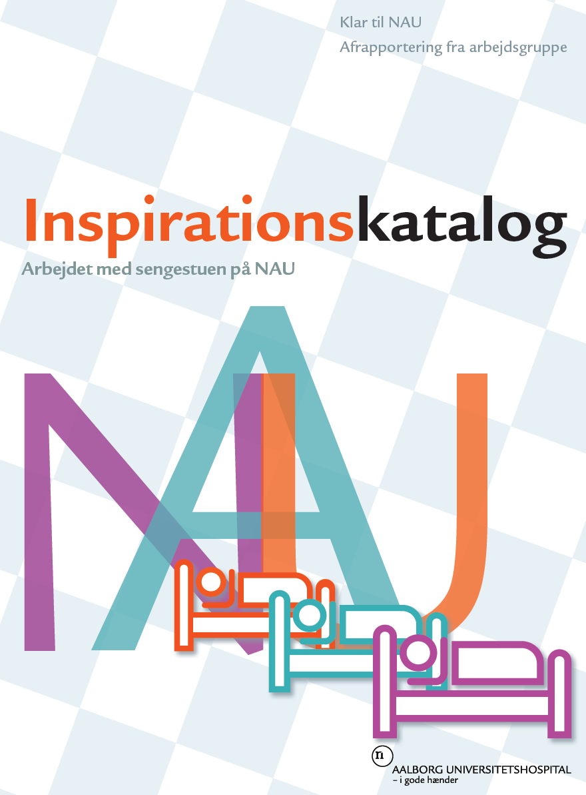





Notes:
Der informeres løbende om gruppernes arbejde på personalenet.
Temamøder cirka hver kvartal i UUHL sikrer godkendelse / enkelte ting skal godkendes i fællesskab med Byggeprojekt/HL
Klar til NAU kontoret informerer løbende om hvad der foregår på medarbejdermøder etc.

Slide 17
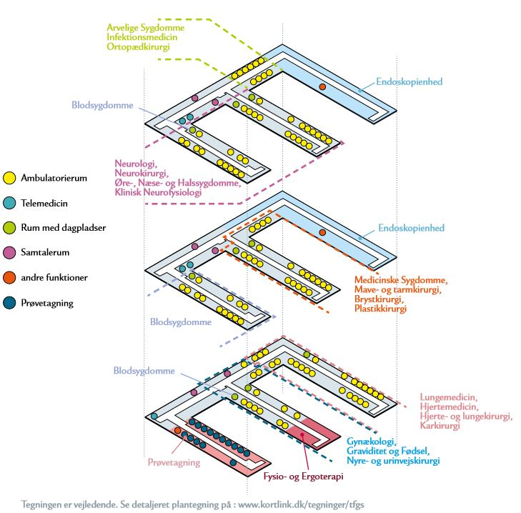
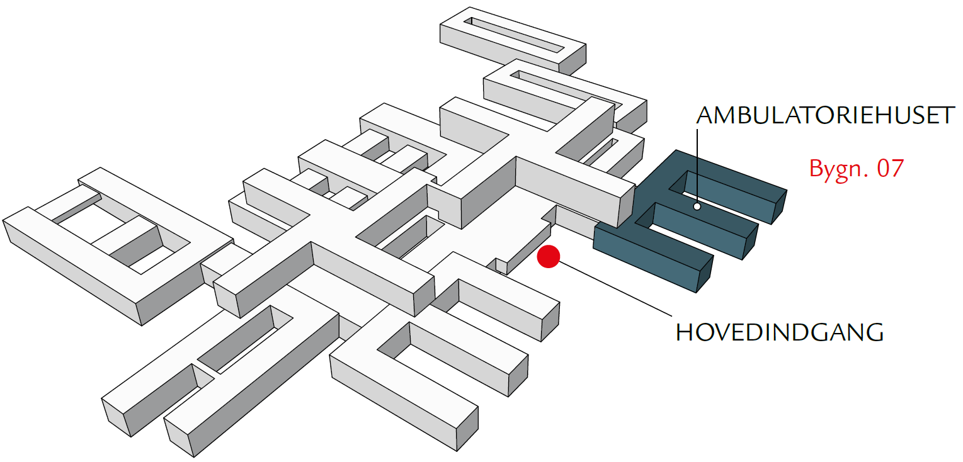
Eksempel - Delprojekt Ambulant og dagbehandling
    Ambulatoriefællesskaber – kapacitetsdrøftelse
    Fleksibel anvendelse af rum (booking)
    Patientflow / venteområde i nyt ambulatoriehus
    Plan for Syd-matrikel
Notes:
En gruppe som har arbejdet med :
Fælles område med klinik, dagbeshandling
Overordent driftskoncept - etablering af fællesskaber i amb
Patientlogistik (Way-finding, patientinvolvering og booking)
IT-arbejdsgange as- Is
Kapacitet på tværs i fællesskaber
Test af bookplanparadigme
Test af IT-understøttet patientflow
Dagspladser
Endoskopi
Rapporteres løbende tilbage til Udvidet udvidet HL (Klinikchefer, kontorchefer og HL)

Slide 18
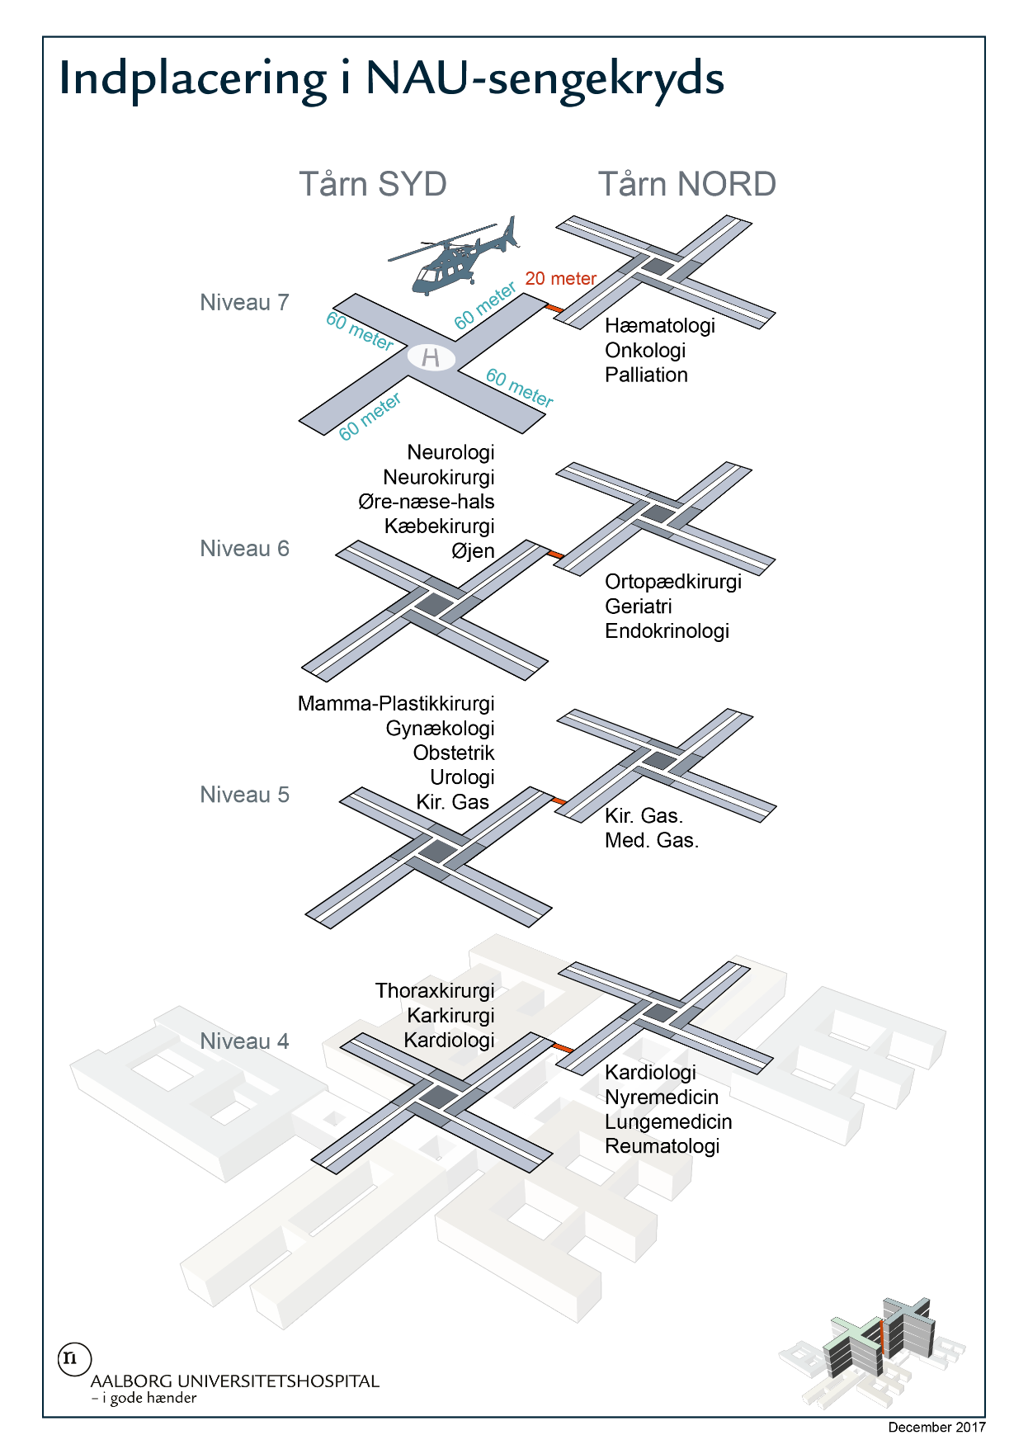
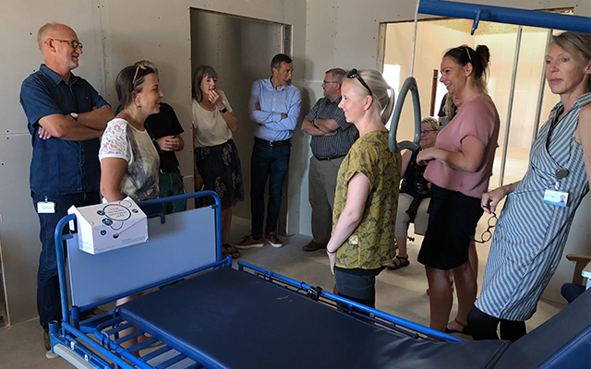
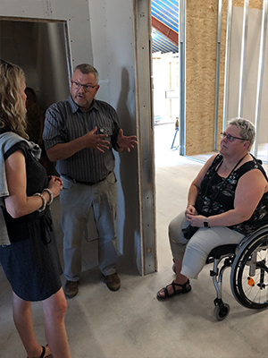
Eksempel - Delprojekt Senge, Rehabilitering og Medicin
Arbejdet på sengestuen

Slide 19

Eksempel - Delprojekt Senge, Rehabilitering og Medicin
  Forskningsresultater ift. enestuens muligheder og begrænsninger
  Integration af træning / rehabilitering
  Integration af forskning og uddannelse
  Inddragelse af pårørende
  Observation og pleje, herunder monitorering, sporing mv.
  Stuegangsfunktion, herunder forberedelse, feedback, læring og sparring
  Dokumentation (hvor, hvad og hvordan)
  Anvendelse af de tekniske faciliteter for patient, personale og pårørende
  Nye muligheder for opgaver på sengestuen?
  Patientkald

Slide 20
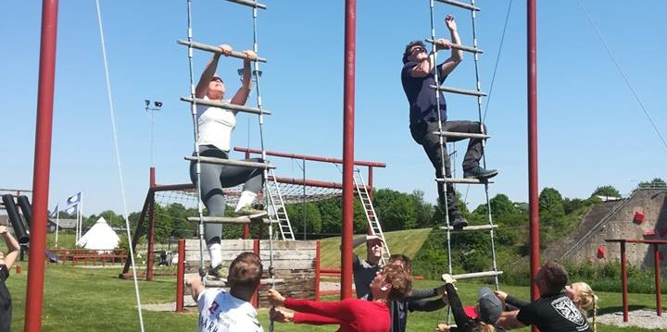
Afprøvning i eksisterende fysiske rammer
Transport af prøver til laboratorium
Intermediære senge
NGS-center
Nye sammedagsforløb
Deling af apparatur
Ensengsstue
Nyt køkkensystem
Bioanalytiker i sengekryds
Abonnementsbooking
Opgaveglidning
Blodprøve og CT samme dag

Slide 21
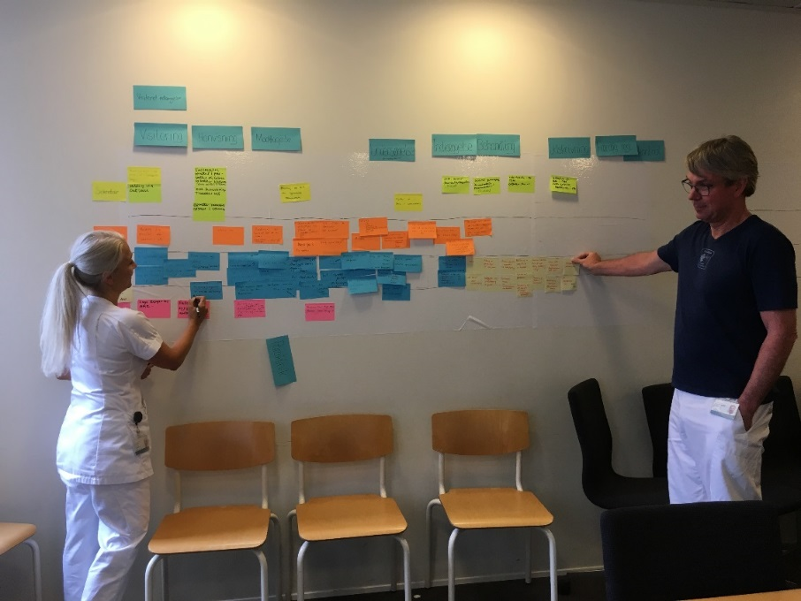

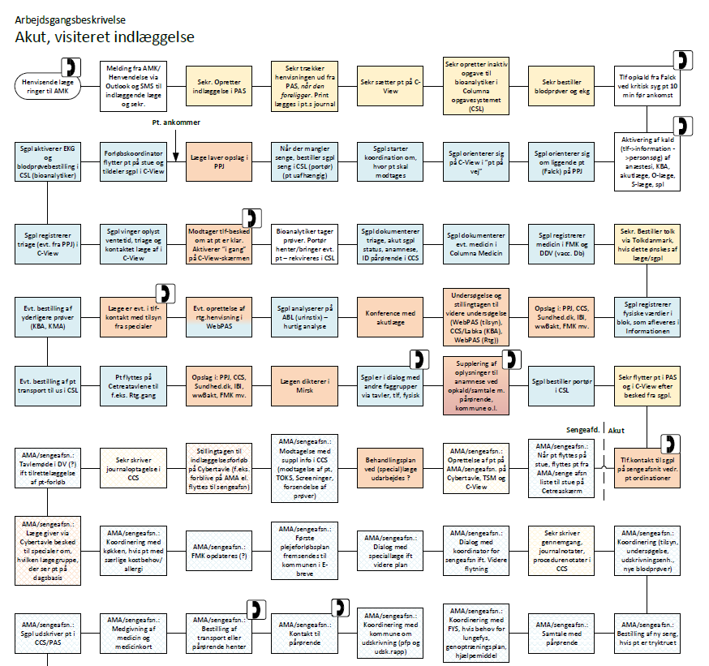
Målet er et NAU, hvor patienter og ansatte oplever teknologien som et væsentlig bidrag til det gode patientforløb.Et eksempel på hvordan vi arbejder hen mod dette mål:
Notes:
Afgrænsning:
Om det er det ene eller det andet hardware, der skal anvendes ligger i Koncern IT, om det virker ligger i Koncern IT (f.eks. om sporing virker)
Organisering:
IT afdelingen, Projektafdelingen og Aalborg UH er det trekløver der sammen bør styre/lede processen.
Fremgangsmåde:
Projektet bør struktureres ud fra beskrivelser af / definering af patient flow. Der skal således fokus på /vælges funktionalitet og ikke system.
Det kunne være hensigtsmæssigt, at udarbejde patient flow på:
Ambulante forløb
Akutte forløb
Elektive operationer
En fødsel (ukompliceret, kompliceret, akut sectio, mater på intensiv osv)
20 mere
- så var vi langt
I forbindelse med analyse af hele it-området skal der ligeledes tænkes gevinstrealisering ind. Får vi udnyttet vores it-ressourcer rigtigt, kan vi nedsætte vores behandlingstider ved at tænkte Big data og kan vi opnå en bedre udnyttelsesgrad af vores ressourcer.
Hovedforløbet kunne være:
Afdækning af centrale patient flow, så vi har velbeskrevne beslutnings flow
Analyse af delelementerne i patient flow – IT relaterede muligheder og begrænsninger
Beslutninger omkring integrationer, opgraderinger, udfasninger på baggrund af de beskrevne patient flow og krav til effektiviseringsgevinster
Implemente

Slide 22
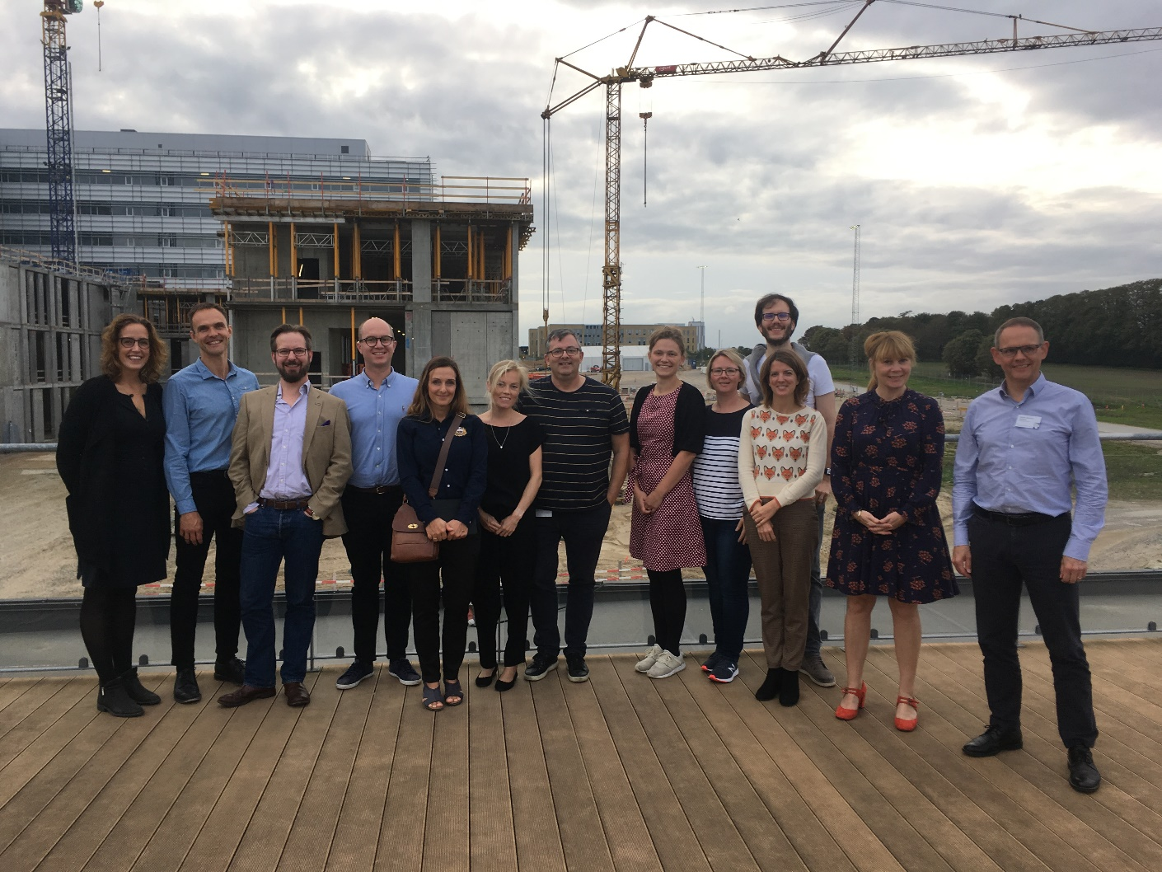
NAU Fellows
Efteruddannelsesforløb i ledelse af forbedringsprojekter
for udvalgte ansatte på Aalborg UH og i Psykiatrien
Formål
Inddragelse af udvalgte ansatte med sundheds-
faglig baggrund i udviklingen af organisationen:
Viden og indsigt i specifikke områder
Kulturbærere / ambassadører
Pipeline ift. ledere
Gennemføre forbedringsprojekter
Antal
25 medarbejdere har gennemgået uddannelsen
I 2019/20 er der syv Fellows

Slide 23
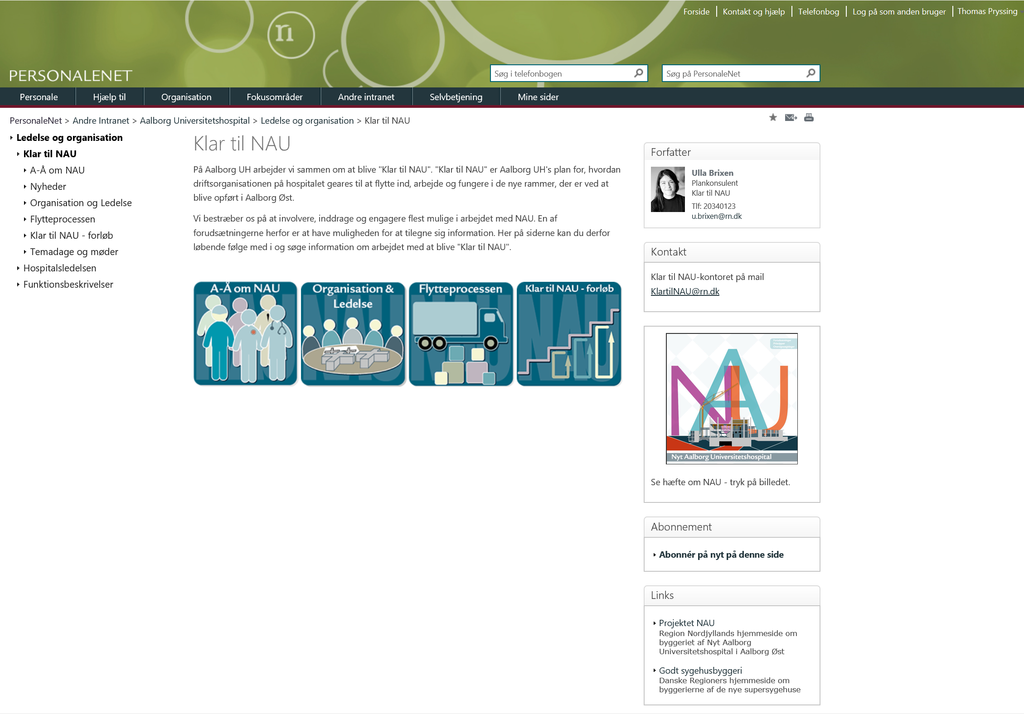
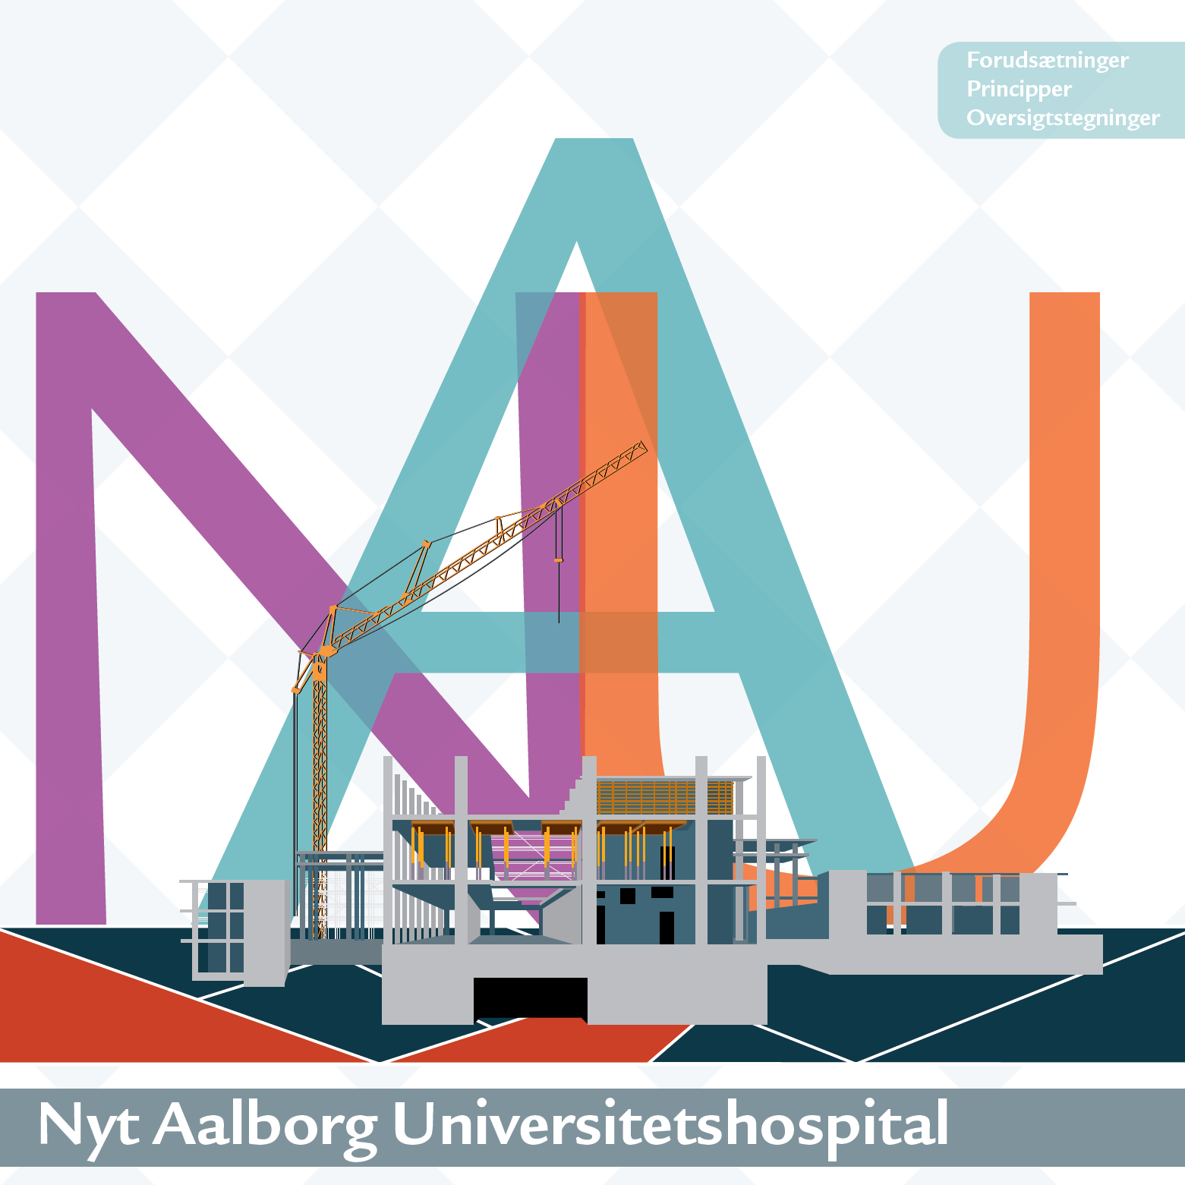
Kommunikation – en mangesidet indsats
Kommunikation som en integreret del af Klar til NAU
Afgørende for projektets succes
Rette information til rette tid
Flere kanaler
Formål
Kendskab til rammer giver retning for indsatser
Viden mindsker usikkerhed hos personalet
Notes:
Afdelinger gør meget ud af at informere i eget regi
f.eKs NAU ambassadører – skal finde svar på spørgsmål omkring NAU

Slide 24
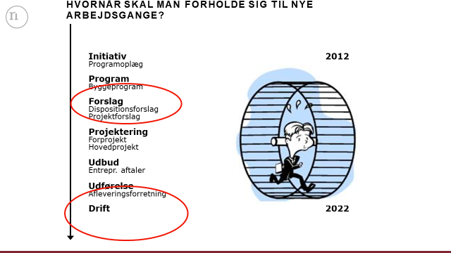
Fordele/ulemper
Stort engagement på hospitalet
Høj grad af involvering
Stort vidensbehov
Mindre detaljeret viden på nuværende tidspunkt om hvad vi reelt får på NAU
Tordenskjolds soldater?
Krav til byggeriet (information, besøg etc.)
Risiko for ønske om ændringer
Risiko for gap mellem hospitalet og byggeriet

Slide 25
Hvordan gribes omstilling an i andre projekter?
Fordele/ulemper ved valgte metode

Slide 26
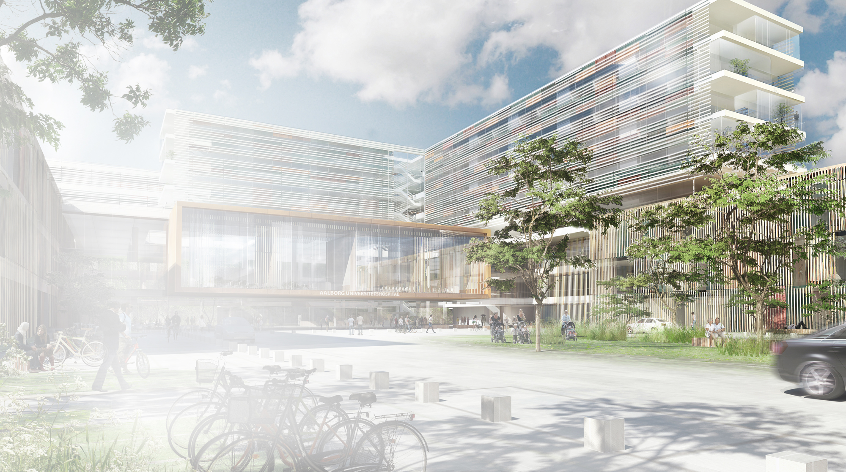

Kontaktoplysninger
KlartilNAU@rn.dk

